Slide 1
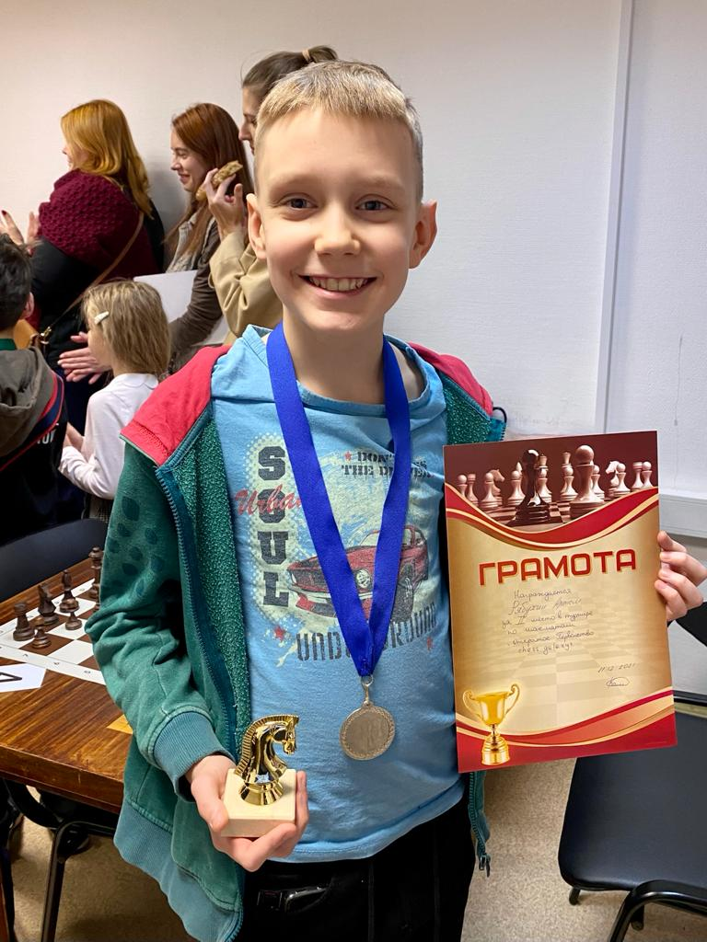
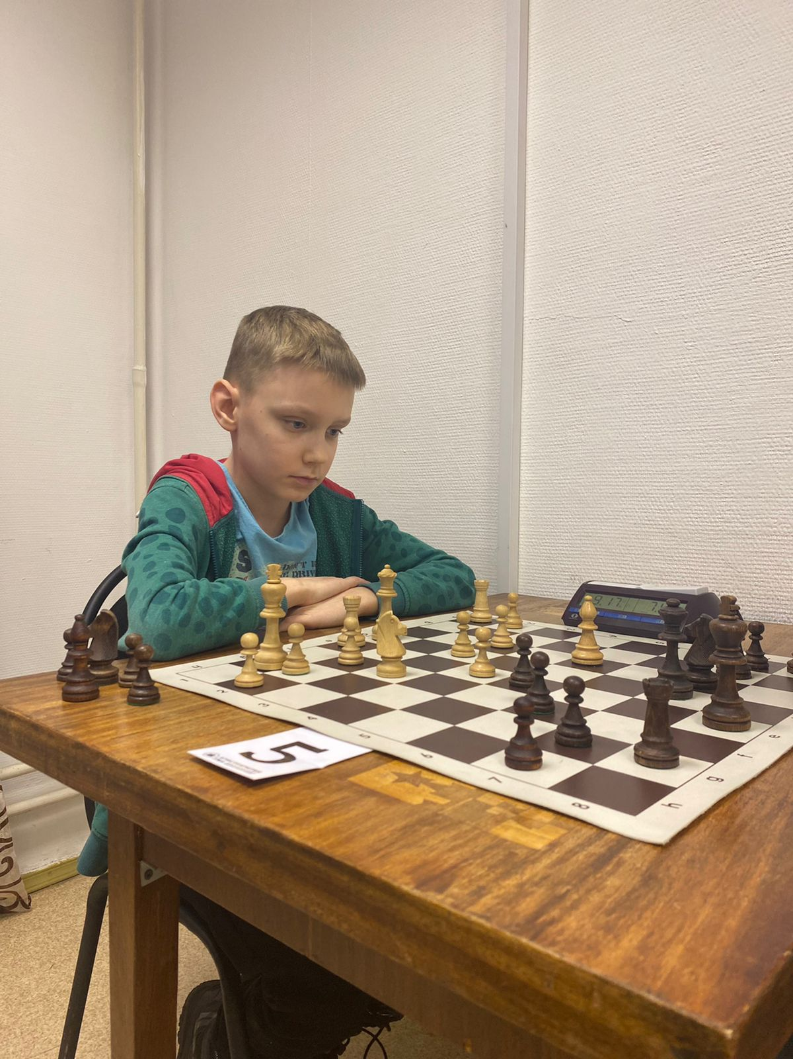
Фотоотчет о проведении мероприятия сверх государственного задания на 4 квартал 2021 г.
11.12.2021 филиал «Дети-Детям» ГБУ г.Москвы «Молодежный центр «Галактика» участвовал в спортивном мероприятии «Открытое Первенство Chess Galaxy Турнир по шахматам». Организатор - Шахматный клуб «Аристократия ума», адрес: Москва, ул. Никулинская, д. 19. Занимающийся секции «Шахматы» (под руководством тренера-преподавателя Иванова Е.С.) филиала «Дети-Дети» Артем Рябухин участвовал в этом городском конкурсе и занял 2ое место.
Руководитель филиала «Дети-Детям» Е.Ю.Цыбулькова

